Slide 1
proizvodnja brezžičnih lesenih izdelkov
Na manj zapleteno življenje

Slide 2
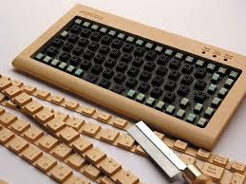
OPIS PODJETJA
Smo podjetje, ki se ukvarja s proizvodnjo brezžičnih pametnih lesenih izdelkov.
Ideja temelji na združitvi dveh idej = leseni izdelki + brezžični pametnimi izdelki (Internet of Things)
Zakaj leseni izdelki? Slovenija je 4. najbolj gozdnata država v Evropi
Zakaj brezžični? žica predstavlja težavo pri izdelkih
+
=

Slide 3
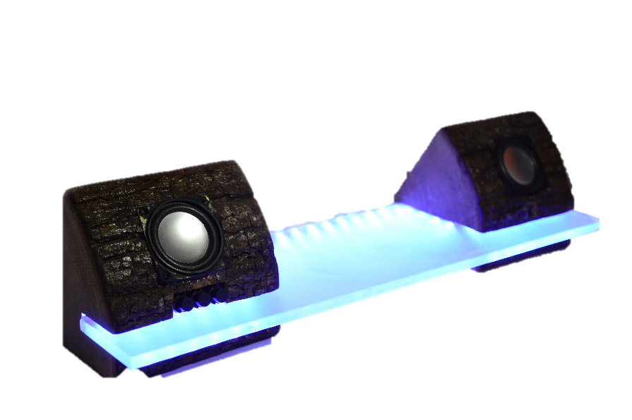
OPIS IZDELKA/STORITVE
Internet stvari (Internet of Things)
+
Leseno ohišje izdelkov (naravno, lokalno)
V prihodnje bomo naše izdelke izboljšali z nadgradnjo aplikacij, npr. zvočnik bo prepoznal govor, predvajal glasbo, prek njega bomo lahko celo naročili vstopnico za koncert.
Zaščita:
Stroške proizvodnje bi znižali s pomočjo študentov programerjev aplikacij FRI.

Slide 4
PRODAJA
Naše podjetje največ posluje s podjetji in končnimi kupci iz Slovenije, poslovanje pa smo s spletno trgovino razširili na svetovni trg.
Naš prodajni potencial znaša 5% kupcev.
Naše podjetje ima konkurenco na področju lesenih izdelkov ter na področju brezžičnih izdelkov. Na trgu pa smo edino podjetje, ki se ukvarja s proizvodnjo brezžičnih pametnih lesenih izdelkov.

Slide 5
POZICIONIRANJE
Naše pozicijsko geslo
=
SIMPLY NATURE
DROTLESS
nezapleteno
naravno

Slide 6
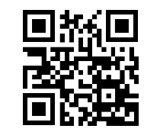
PROMOCIJSKI NAČRT
Glavno sporočilo komuniciranja = na nezapleteno življenje
Kanali komuniciranja: TV, digitalni mediji, socialna omrežja, tisk,
.
Naše podjetje je aktivno na in na .
Najdete nas na CUPS marketu spletna trgovina
Spletna stran
QR koda

Slide 7
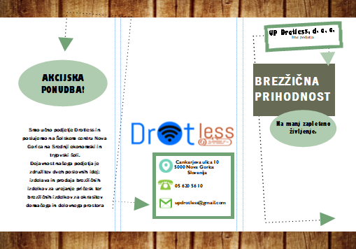
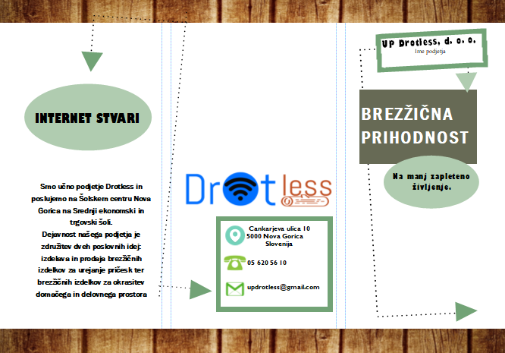
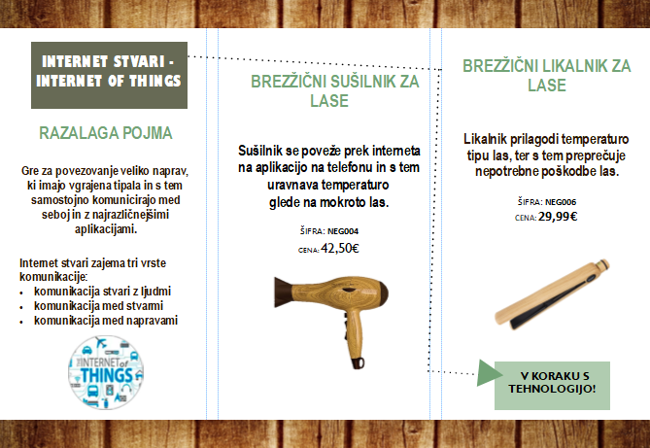
OGLAS IN ZGIBANKE

Slide 8
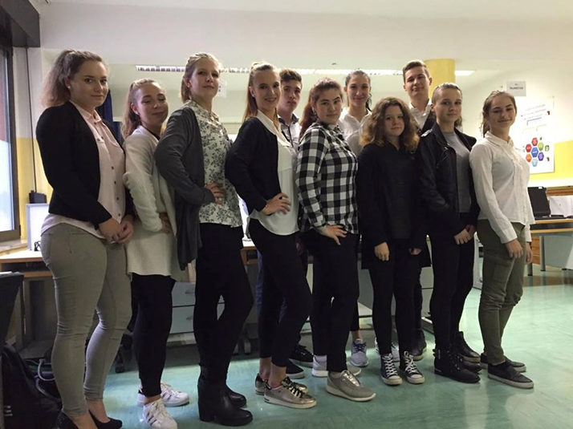
ZAPOSLENI
Naše podjetje trenutno zaposluje visoko motivirane posameznike: direktorja, poslovno sekretarko, nabavnika, prodajnika, tržnika, kadrovnika, R&R, oblikovalca, programerja in računovodjo.
V prihodnje bomo zaposlovali študente FRI-ja (za razvoj aplikacij), strokovnjake za digitalno trženje in oblikovalce lesa.

Slide 9
FINANČNI NAČRT
Financiranje zagona:
vsak družbenikov je prispeval 10.000,00 EUR prihrankov. Naš ustanovitveni kapital je znašal 100.000,00 EUR.
Struktura kapitala: poslovni prostor smo najeli, opremo pa imamo v finančnem najemu
Obvladovanje stroškov: zaenkrat vse stroške obvladujemo
Načrtovana točka preloma: pričakujemo, da bomo s prodajo 5.000 izdelkov pokrili vse stroške
Točka preloma = $\frac{FC}{p−AVC}$ = $\frac{30.000}{23−17}$ = 5.000 enot

